Slide 1
1 | Фёдор Мстиславский
2 | Станислав Жолкевский
3 | Владислав
4 | Кузьма Минин
5 | Дмитрий Пожарский
6 | Карл-Филипп

Slide 2
1 | Июль 1610 г.
2 | Декабрь 1610 г.
3 | Март 1611 г.
4 | Февраль 1612 г.
5 | Январь 1613 г.

Slide 3
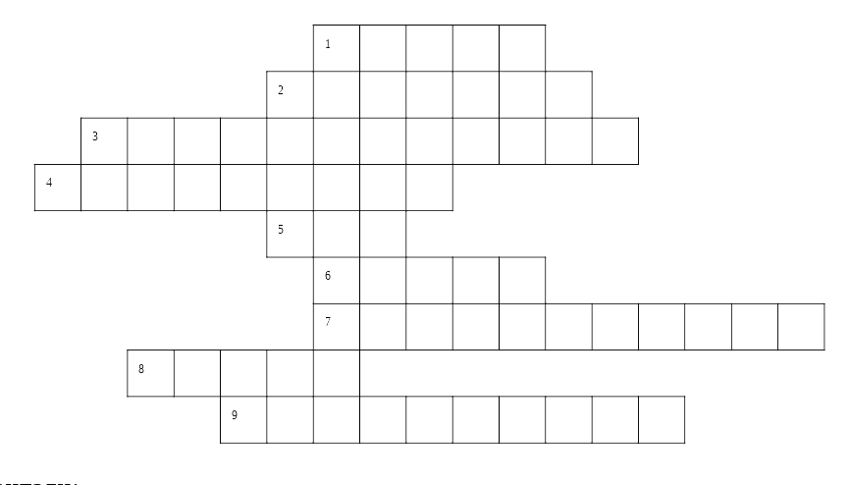
КРОССВОРД

Slide 4
КРОССВОРД

Slide 5
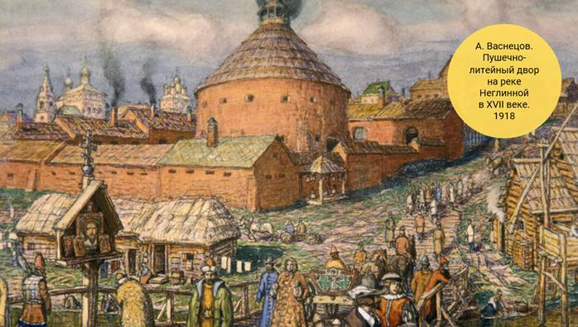
Экономическое развитие России в XVII веке

Slide 6
План урока:
Последствия Смуты.
Сельское хозяйство и земледелие.
Развитие ремесла, первые мануфактуры.
Торговля.
Деньги и денежная реформа.

Slide 7
«Карта понятий»

Slide 8
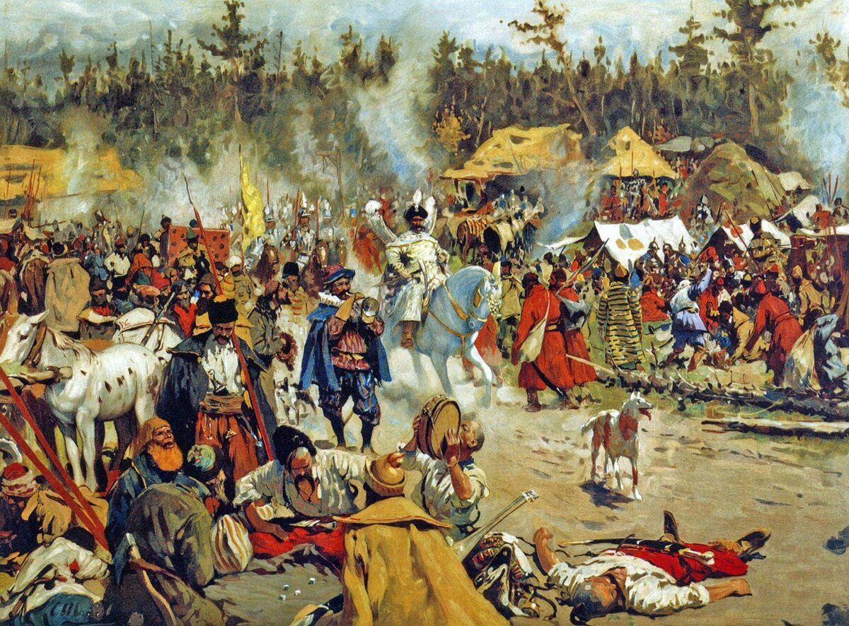

Slide 9
1. Последствия смуты.
Последствиями Смуты
для экономики России были:
А) сокращение посевных площадей;
Б) нехватка рабочих рук;
В) пополнение царской казны;
Г) разорение крестьянских хозяйств;
Д) упадок промыслов;
Е) упадок ремесленного производства;
Ж) оживление торговли.
А, Б, Г, Д, Е

Slide 10
2. Сельское хозяйство и земледелие.
Специализация – сосредоточение производства отдельных видов сельско-хозяйственной продукции в определённых районах страны.

Slide 11
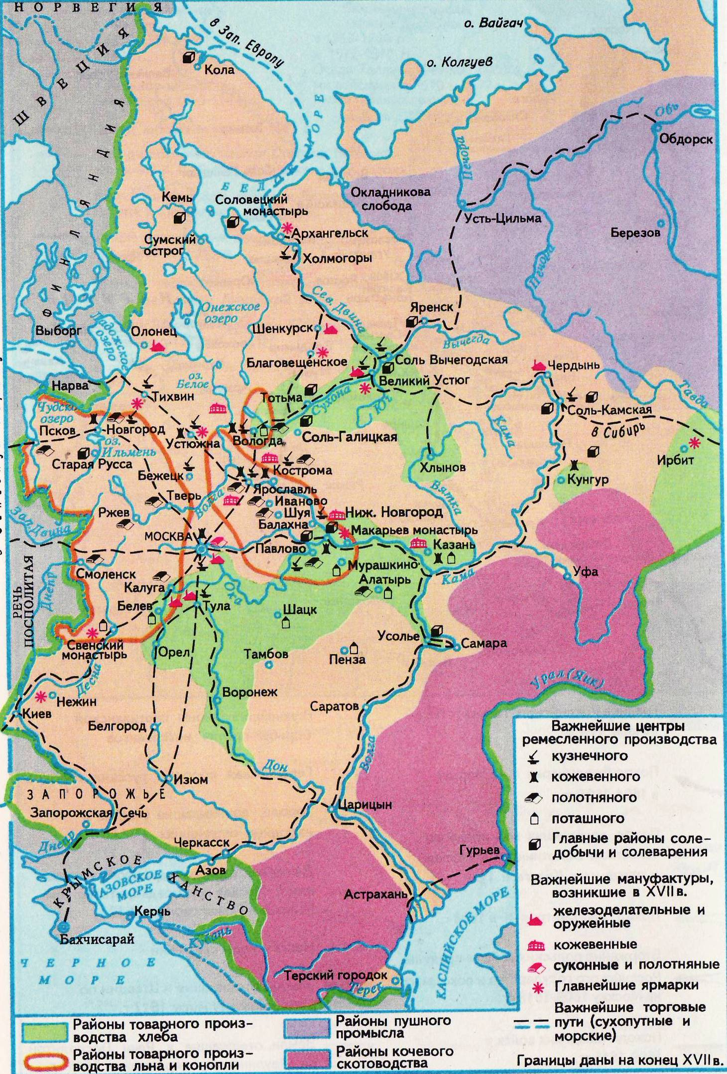

Slide 12
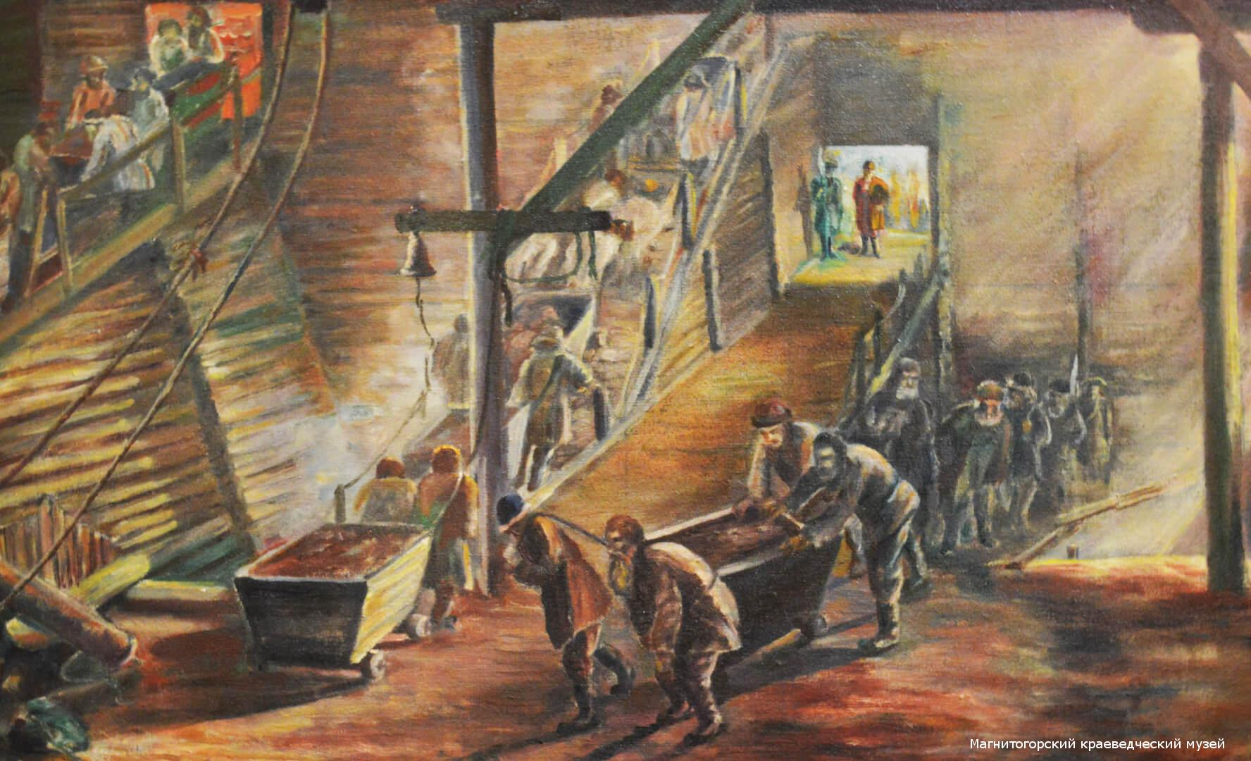
3. Развитие ремесла. Первые мануфактуры.

Slide 14
3. Развитие ремесла.
Первые мануфактуры.
Мануфактура – это предприятие, основанное на разделении труда и ручной ремесленной технике.

Slide 15
Вопросы для сравнения | Мастерская ремесленника | Мануфактура
Кто работал?
Присутствовало ли разделение труда?
Кому принадлежали орудия труда?
Для кого производился товар?

Slide 16
Вопросы для сравнения | Мастерская ремесленника | Мануфактура
Кто работал? | Мастер, члены его семьи, подмастерья, ученики | Наёмные рабочие
Присутствовало ли разделение труда?
Кому принадлежали орудия труда?
Для кого производился товар?

Slide 17
Вопросы для сравнения | Мастерская ремесленника | Мануфактура
Кто работал? | Мастер, члены его семьи, подмастерья, ученики | Наёмные рабочие
Присутствовало ли разделение труда? | Практически отсутствовало, простые работы выполняли ученики | Разделение труда на несколько простых операций
Кому принадлежали орудия труда?
Для кого производился товар?

Slide 18
Вопросы для сравнения | Мастерская ремесленника | Мануфактура
Кто работал? | Мастер, члены его семьи, подмастерья, ученики | Наёмные рабочие
Присутствовало ли разделение труда? | Практически отсутствовало, простые работы выполняли ученики | Разделение труда на несколько простых операций
Кому принадлежали орудия труда? | Мастеру | Владельцу мануфактуры
Для кого производился товар?

Slide 19
Вопросы для сравнения | Мастерская ремесленника | Мануфактура
Кто работал? | Мастер, члены его семьи, подмастерья, ученики | Наёмные рабочие
Присутствовало ли разделение труда? | Практически отсутствовало, простые работы выполняли ученики | Разделение труда на несколько простых операций
Кому принадлежали орудия труда? | Мастеру | Владельцу мануфактуры
Для кого производился товар? | По индивидуальному заказу, часть поступала на рынок | Товар полностью продавался на рынке

Slide 20
4. Торговля.
- Формирование всероссийского рынка
- Рост сельских торжков
- Появление первых крупных ярмарок

Slide 22
4. Торговля.
- Формирование всероссийского рынка
- Рост сельских торжков
- Появление первых крупных ярмарок
- Наметилась специализация отдельных районов
- Запрет английским купцам торговать внутри страны
- Принятие в 1653 г. таможенного устава
- Введение высоких пошлин на иностранные товары

Slide 23
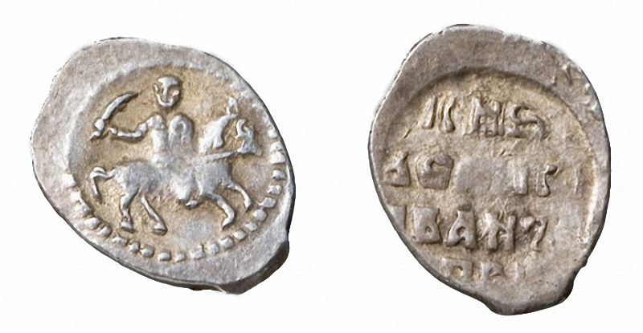
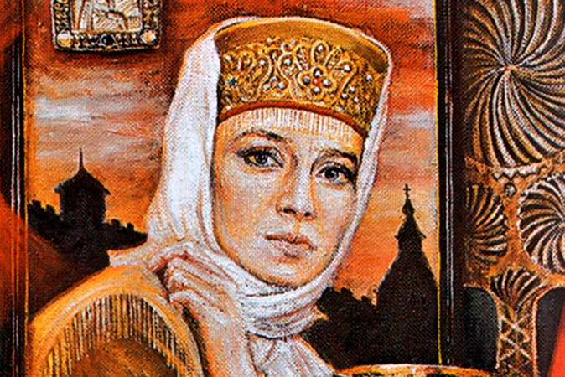
5. Деньги и денежная реформа.

Slide 24
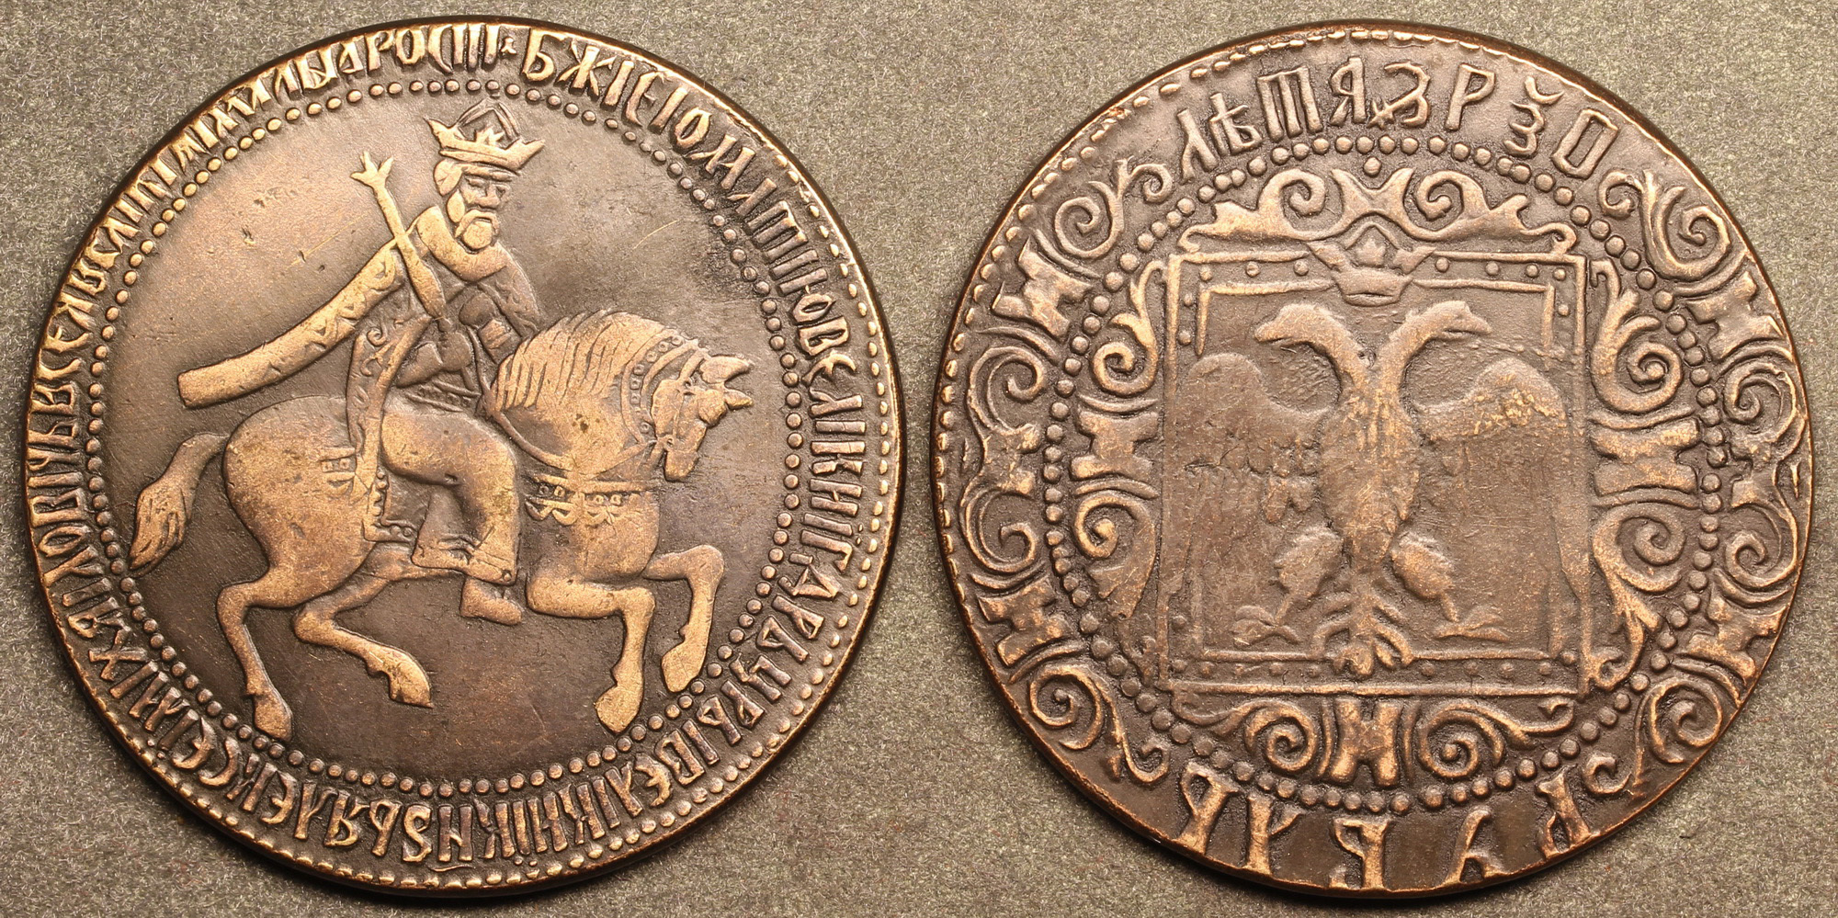
5. Деньги и денежная реформа.

Slide 25
«Карта понятий»

